Slide 1
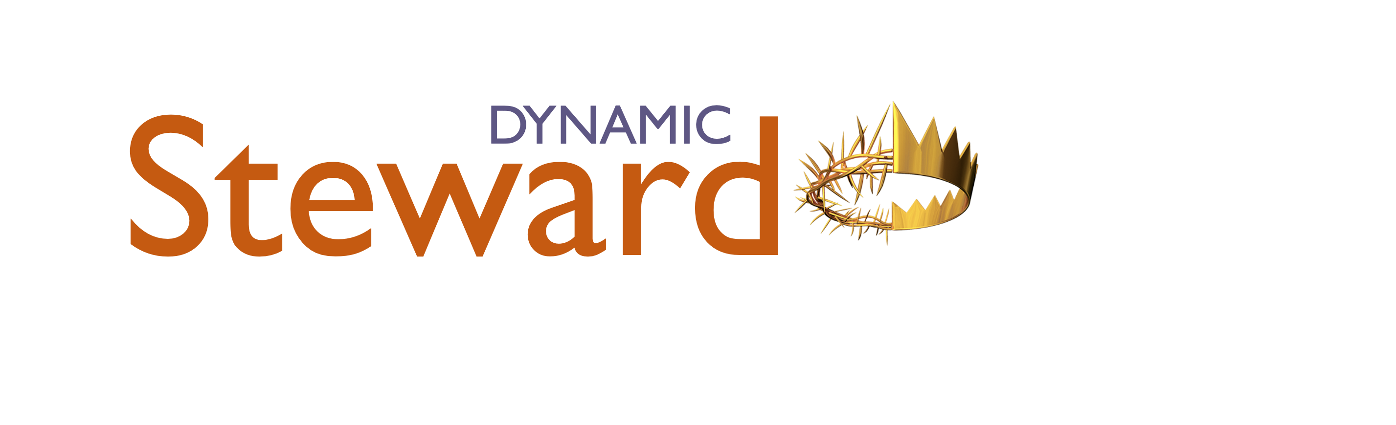
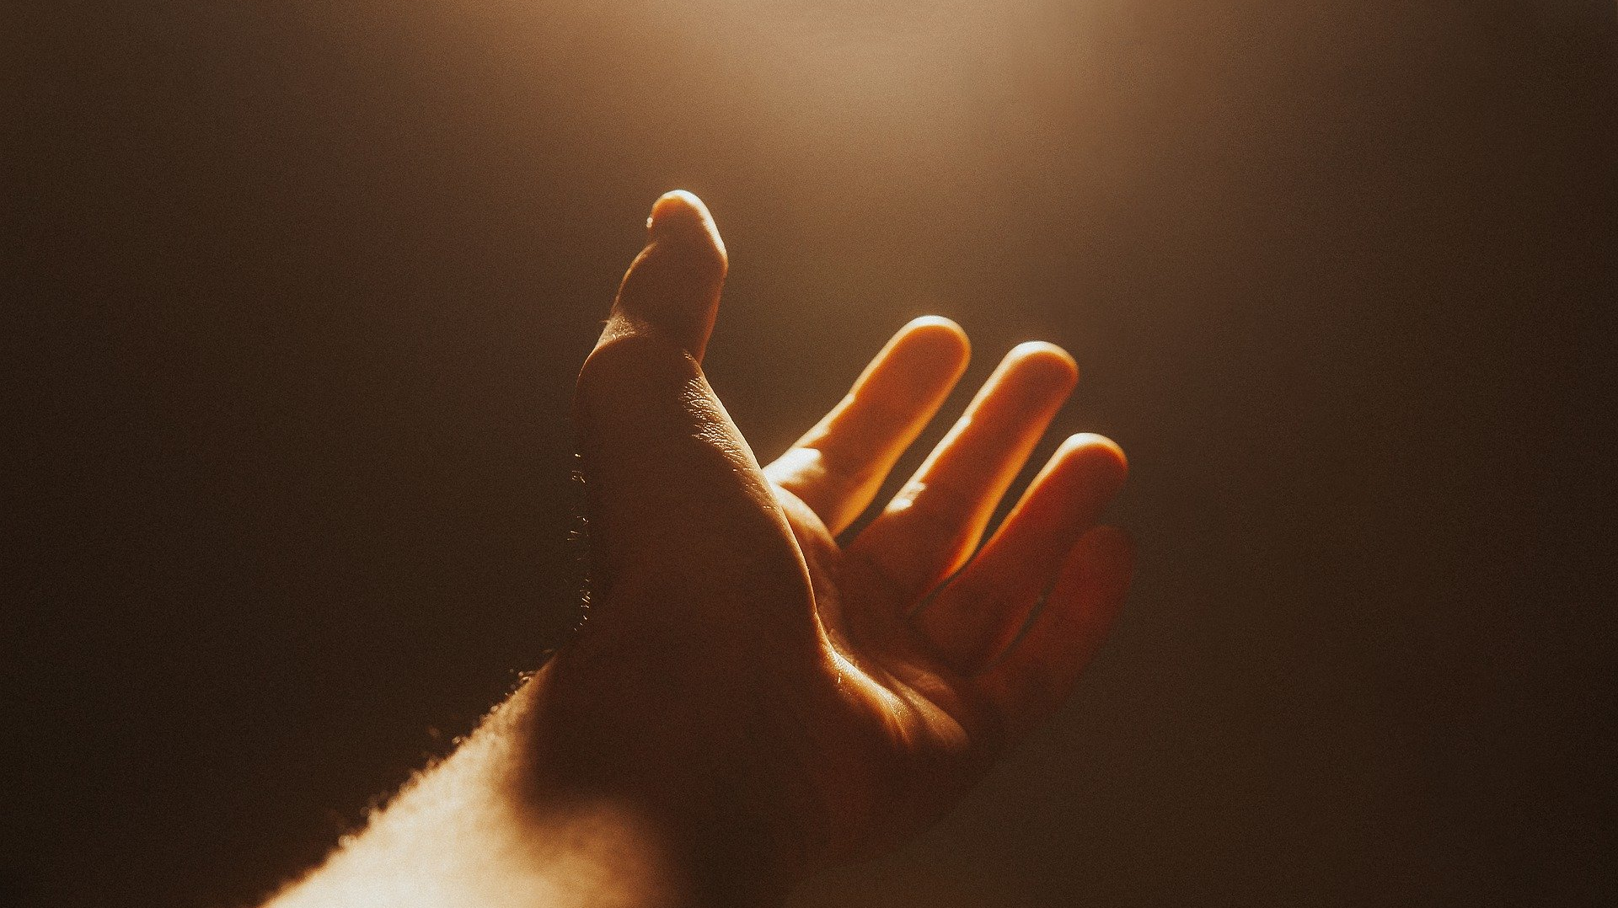
DÍZIMO
Em lealdade
ao fornecedor

Slide 2

EU ESCOLHI
SER DIZIMISTA
SOU DIZIMISTA
ERIKA F. PUNI

Slide 3
EU ESCOLHI SER DIZIMISTA
Sou dizimista
Não me lembro da primeira vez que devolvi o dízimo ao Senhor, mas eu sei o que inicialmente me influenciou a fazer o que eu considero agora como parte regular e normal de ser membro da Igreja Adventista do Sétimo Dia. Isto foi o que aconteceu comigo:

Slide 4
EU ESCOLHI SER DIZIMISTA
Sou dizimista
Exemplo dos Pais
Cresci em um lar pastoral e, desde cedo em minha infância, fui orientado quanto a certas práticas da Igreja e uma dessas práticas rotineiras era a devolução do dízimo e dar ofertas. Naquela época, eu aceitei o dízimo da renda de meu pai (a única renda da família) e as ofertas como uma resposta coletiva da família (unidade do dízimo), e normalmente isso era feito no contexto do culto divino.
Como criança, eu não compreendia plenamente os motivos por trás dessa prática ou até mesmo a diferença entre o dízimo e as ofertas. Mas eu sabia que havia uma regularidade na prática; e meus pais, quer como líderes do lar ou da congregação local, consideravam uma alegria poder cumprir essas responsabilidades da fé. E assim, desde tenra idade, eu observei com muito interesse esses atos de doação fiel e o que eu vi em na mordomia financeira de meus pais exerceu impactou minha mente jovem.

Slide 5
EU ESCOLHI SER DIZIMISTA
Sou dizimista
Há outra imagem poderosa de como a educação em mordomia era feita na casa de meus pais o que novamente exerceu impressão duradoura em mim. Nossos pais nos ensinaram o valor do trabalho e incluíam, quando as oportunidades e situações eram favoráveis, o cultivo da terra como uma forma de complementar o salário de meu pai. E assim, quando os alimentos eram vendidos para a vizinhança e/ou no mercado local, era prática de minha mãe separar o dinheiro em duas garrafas vazias e etiquetadas. Elas eram postas em algum lugar da casa em lugar visível à família. As etiquetas dessas duas garrafas eram: “dízimo” onde 10% das vendas eram colocadas; e “ofertas”, cujo dinheiro era separado para ser distribuídos no fim da semana para que cada um tivesse o que levar para a igreja na manhã do sábado. Como crianças, aprendermos do exemplo de nossos pais e da educação religiosa ensinada em nossa casa de que certas coisas, ou seja, o dízimo e as ofertas eram santos e pertenciam a Deus. Agora como pais, minha esposa e eu estamos ensinando esses mesmos princípios e práticas a nossos filhos e com uma oração no coração para que eles cresçam para honrar a Deus ao devolver-Lhe o que é correto, Seu
dízimo e ofertas de gratidão.

Slide 6
EU ESCOLHI SER DIZIMISTA
Sou dizimista
Compromisso para com a missão
Eu tinha doze anos quando uma equipe de alunos ministeriais e seu diretor de educação teológica, da região do Colegio Unión, vieram para minha cidade. Eles realizaram um grande programa de evangelismo e impactaram muito a comunidade. Na verdade, muitas pessoas conheceram a Igreja Adventista do Sétimo Dia devido a esse evento. Como adolescente, fiquei impressionado com o programa (a organização e a pregação), e também fui movido pelo Espírito. No fim da companha pública, tomei a decisão e entreguei minha vida a Cristo e fui batizado, tornando-me membro da Igreja em meu país.

Slide 7
EU ESCOLHI SER DIZIMISTA
Sou dizimista
Uma das lições que apendi naquela ocasião, através dos estudos bíblicos, foi o fato de que Deus esperava que Seu povo (a igreja) devolvesse o dízimo e entregasse ofertas de gratidão (Deuteronômio 16:16). Novamente, eu não tinha todo o conhecimento bíblico sobre o tema do dízimo e das ofertas, mas foi provida informação suficiente para me convencer dessa verdade. Mas agora havia uma nova dimensão no dízimo e era a conexão com a missão de Deus no mundo. Essa ideia de devolver o dízimo e dar ofertas para uma causa global, a proclamação das boas novas de Deus da salvação, no mundo inteiro, entusiasmou meu coração.
Pensei: “Entendi”. A devolução do dízimo e dar ofertas (e havia muitas ofertas missionárias diferentes promovidas através da Escola Sabatina), diz respeito à minha participação na missão de Deus. Essa era minha oportunidade, como membro da igreja de Deus, de fazer contribuições financeiras, em resposta às Suas bênçãos, ao que é importante para Deus: reconciliar as pessoas Consigo mesmo. Então, depois de meu batismo, a devolução do dízimo e a entrega de ofertas se tornaram mais propositais, tendo o foco na missão.

Slide 8
EU ESCOLHI SER DIZIMISTA
Sou dizimista
Criação Divina
Ao amadurecer em minha jornada de fé, tornei-me muito mais cientes dos “porquês” de devolver o dízimo. Meu conhecimento da mordomia financeira evoluiu ao longo do tempo e foi um processo de descoberta. O mais importante, para mim ficou muito claro que o dízimo não diz respeito à minha pessoa, mas a Deus como Criador e Redentor. Por exemplo, quando eu devolvo o dizimo, estou reconhecendo o direito de propriedade do Deus do universo e também aceito que Ele é o Criador do mundo (Gênesis 1:1). Quando devolvo o dízimo, sou lembrado de que tudo o que tenho nestavida, incluindo minha família (esposa e filhos), pertencem a Deus (Atos 17:28). Sou lembrado de que a minha existência, mesmo no presente, é um ato do Criador e uma expressão de Sua graça (Salmo 139:13, 14).

Slide 9
EU ESCOLHI SER DIZIMISTA
Sou dizimista
O Senhorio de Jesus
Então, além de outros princípios bíblicos que fortalecem o ensino bíblico sobre o dízimo, estou também convencido do “senhorio de Jesus” que continua a desafiar e a manter minha obediência na devolução do dízimo. Permita-me explicar. Eu aceito que Deus me salvou em Jesus Cristo e tenho agora um relacionamento pessoal com Ele. E a parte-chave desse relacionamento espiritual é a conscientização de que as coisas boas que eu faço nesta vida, incluindo o dízimo, é uma manifestação da obra de Deus em mim (Gálatas 2:20). Então, quando ouço as seguintes palavras de Jesus: “buscai, pois, em primeiro lugar, o seu reino...”, estou ouvindo Deus me dizer: “Deixa-me assumir o controle de sua vida”. E, ao permitir a Ele controlar minha vida, também Lhe estou dando permissão para administrar todos meus assuntos humanos, incluindo a mordomia de minhas finanças. Assim sendo, a devolução do dízimo é uma demonstração de minha absoluta confiança em Deus e de minha convicção de que eu pertenço a Ele. O dízimo diz respeito a meu relacionamento com Ele e de minha adoração Àquele que me amou primeiro e que Se entregou por mim (1 João 1:19).

